Slide 1

Bài 3
NHỮNG THÀNH TỰU CỦA CÁCH MẠNG VIỆT NAM
DƯỚI SỰ LÃNH ĐẠO CỦA ĐẢNG
Giảng viên: LÊ THỊ MAI HƯỜNG

Slide 2
1. Sự ra đời và lãnh đạo của ĐCSVN đối với CMVN
1.2. Vai trò lãnh đạo của Đảng trong các giai đoạn cách mạng
2. 2. Những thành tựu của cách mạng Việt Nam dưới sự lãnh đạo của Đảng
2.2.Thắng lợi của công cuộc đổi mới
2.1. Thành tựu của cuộc đấu tranh giành và bảo vệ nền độc lập dân tộc
1.1. Sự ra đời của Đảng Cộng sản Việt Nam

Slide 3
1.1. Hoàn cảnh ra đời của Đảng Cộng sản Việt Nam
1.1.1 Bối cảnh lịch sử trong nước và quốc tế cho sự ra đời của Đảng
Hoàn cảnh quốc tế cuối thế kỷ XIX, đầu thế kỷ XX
1.1.2 Quá trình ra đời của Đảng cộng sản Việt Nam
Quá trình Nguyễn Ái Quốc tìm đường cứu nước (1911-1920)
Hoàn cảnh trong nước
Quá trình Nguyễn Ái Quốc truyền bá chủ nghĩa Mác-Lênin và chuẩn bị thành lập Đảng (1921-1930)
Sự ra đời của các tổ chức cộng sản ở Việt Nam
1.1.3 Ý nghĩa lịch sử của việc thành lập Đảng

Slide 4

1.1.1 Bối cảnh lịch sử trong nước và quốc tế cho sự ra đời của Đảng
a) Hoàn cảnh quốc tế
b) Hoàn cảnh trong nước

Slide 5
1.1.1 Bối cảnh lịch sử trong nước và quốc tế cho sự ra đời của Đảng
a) Hoàn cảnh quốc tế
Sự chuyển biến của chủ nghĩa tư bản và hậu quả của nó
Ảnh hưởng của chủ nghĩa Mác – Lênin
Tác động của Cách mạng Tháng Mười Nga và QTCS

Slide 6

1.1.1 Bối cảnh lịch sử trong nước và quốc tế cho sự ra đời của Đảng
a) Hoàn cảnh quốc tế
- Sự chuyển biến của chủ nghĩa tư bản và hậu quả của nó
Nhân dân thuộc địa
Chủ nghĩa thực dân
CNTB cạnh tranh tự do

Slide 7
1.1.1 Bối cảnh lịch sử trong nước và quốc tế cho sự ra đời của Đảng
a) Hoàn cảnh quốc tế
- Ảnh hưởng của chủ nghĩa Mác - Lênin
P/trào đấu tranh của GCCN
Yêu cầu
Lý luận KH dẫn đường
Chủ nghĩa Mác - Lênin

Slide 8
1.1.1 Bối cảnh lịch sử trong nước và quốc tế cho sự ra đời của Đảng
a) Hoàn cảnh quốc tế
- Tác động của Cách mạng Tháng Mười Nga và Quốc tế Cộng sản
CM Tháng Mười thắng lợi mở đầu một thời đại mới
Quốc tế cộng sản (3.1939) có vai trò quan trọng đối với CM Việt Nam

Slide 9
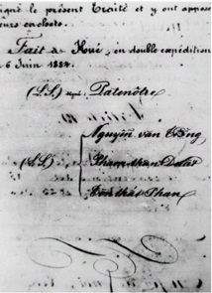
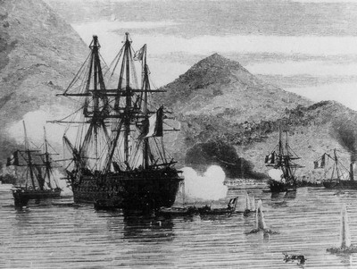
1.1.1 Bối cảnh lịch sử trong nước và quốc tế cho sự ra đời của Đảng
b) Hoàn cảnh trong nước
Năm 1858, thực dân Pháp nổ súng xâm l­ược nư­ớc ta. Triều đình nhà Nguyễn đã đầu hàng ký Hiệp ước Patơnốt dâng nư­ớc ta cho giặc
Hiệp ước Patơnốt (1884)
Pháp tấn công Đà Nẵng năm 1858

Slide 10

1.1.1 Bối cảnh lịch sử trong nước và quốc tế cho sự ra đời của Đảng
b) Hoàn cảnh trong nước
Tình hình giai cấp và mâu thuẫn cơ bản trong xã hội
Phong trào yêu nước theo khuynh hướng phong kiến và tư sản

Slide 11













b) Hoàn cảnh trong nước
Tình hình giai cấp và mâu thuẫn cơ bản trong xã hội
- Chính sách cai trị của thực dân Pháp

Slide 12
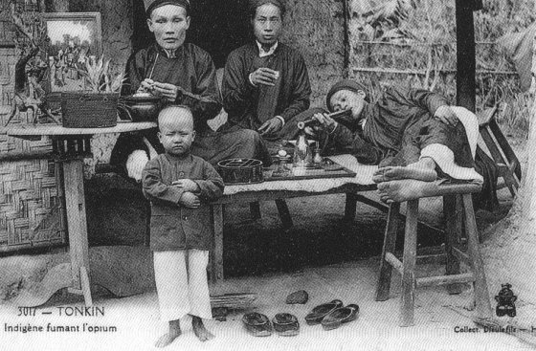
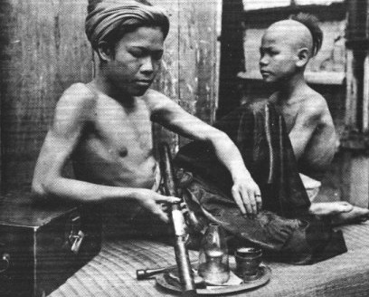
Thực dân Pháp đầu độc dân ta bằng thuốc phiện
12

Slide 13
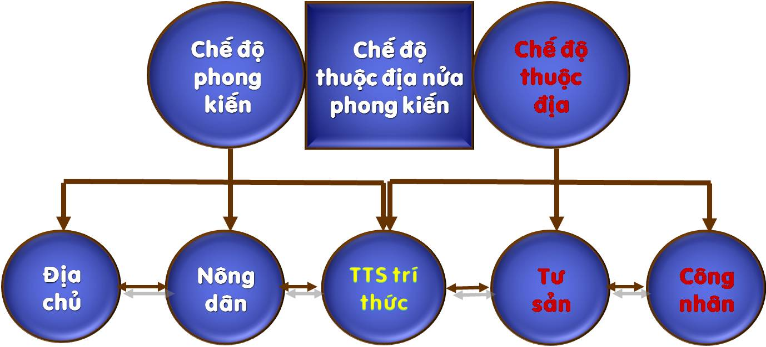
b) Hoàn cảnh trong nước
Tình hình giai cấp và mâu thuẫn cơ bản trong xã hội
- Kết cấu giai cấp thay đổi

Slide 14

b) Hoàn cảnh trong nước
Phong trào yêu nước theo khuynh hướng phong kiến và tư sản
Phong trào Cần Vương
Khởi nghĩa Yên Thế
Phong trào đấu tranh theo khuynh hư­ớng dân chủ t­ư sản
Các phong trào trên do giai cấp, tầng lớp nào lãnh đạo?
Các phong trào này đã diễn ra như thế nào?

Slide 15
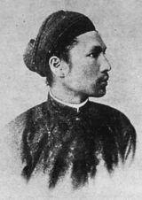
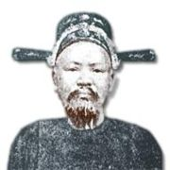
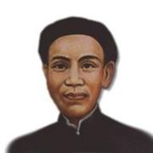
NHỮNG LÃNH ĐẠO PHONG TRÀO CẦN VƯƠNG
Vua Hàm Nghi
Tôn Thất Thuyết
Phan Đình Phùng
15

Slide 16
Phong traøo yeâu nöôùc theo khuynh höôùng daân chuû tö saûn
- Xu höôùng baïo ñoäng
- Xu höôùng caûi caùch

Slide 17
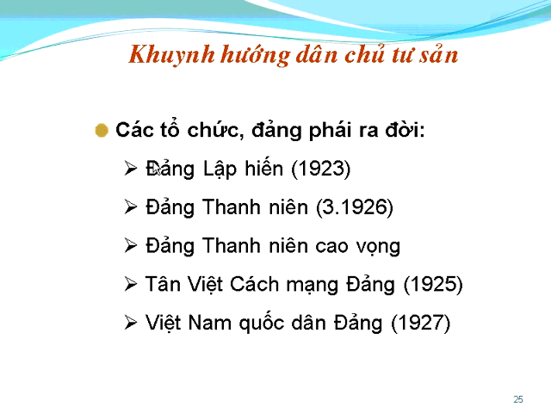

Slide 18
Tóm lại xã hội Việt Nam dưới ách thống trị của thực dân Pháp
Sự chuyển biến của xã hội Việt Nam
Nền kinh tế bị kìm hãm nặng nề, tiến triển chậm, phiến diện, lệ thuộc vào kinh tế Pháp, làm biến đổi cơ cấu kinh tế
Xã hội Việt Nam diễn ra quá trình phân hóa sâu sắc
Mâu thuẫn dân tộc nổi lên
Phong trào yêu nước theo các khuynh hướng diễn ra sôi nổi

Slide 19
b) Phong traøo yeâu nöôùc theo khuynh höôùng phong kieán vaø tö saûn cuoái theá kyû XIX, ñaàu theá kyû XX.
Söï khuûng hoaûng veà con ñöôøng cöùu nöôùc vaø nhieäm vuï lòch söû ñaët ra
19

Slide 20
1.1. Sự ra đời của Đảng Cộng sản Việt Nam
1.1.2 Quá trình ra đời của Đảng cộng sản Việt Nam
a) Quá trình Nguyễn Ái Quốc tìm đường cứu nước (1911-1920)
b) Quá trình Nguyễn Ái Quốc truyền bá chủ nghĩa Mác-Lênin và chuẩn bị thành lập Đảng (1921-1930)
c) Sự ra đời của các tổ chức cộng sản ở Việt Nam

Slide 21
a) Quá trình Nguyễn Ái Quốc tìm đường cứu nước (1911-1920)
Cách mạng nước ta đang khủng hoảng và bế tắc về đường lối cứu nước
Ngày 5 - 6 - 1911, với tên Văn Ba,ra đi tìm đường cứu nước.
7 -1920, Nguyễn Ái Quốc đọc Sơ thảo lần thứ nhất những luận cương về vấn đề dân tộc và vấn đề thuộc địa của V. I. Lênin
12- 1920, Người bỏ phiếu tán thành Quốc tế Cộng sản.

Slide 22

Ngày 5 - 6 - 1911, với tên Văn Ba,ra đi tìm đường cứu nước.
Tàu La-tút-sơ Tơ-rê-vin, năm 1911 người thanh niên yêu nước Nguyễn Tất Thành rời tổ quốc đi tìm đường cứu nước.
22

Slide 23


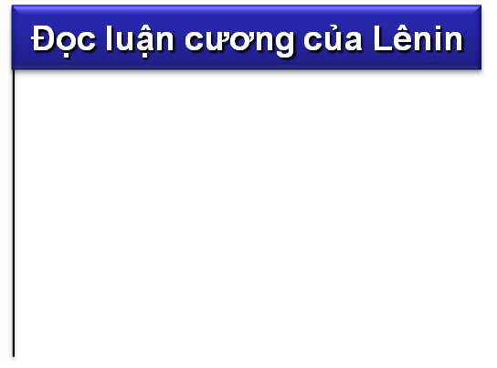
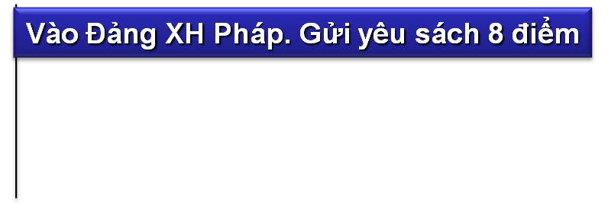

Mức độ
6/1911 1917 1919 7/1920 12/1920 Thời gian

Slide 24
b) Quá trình Nguyễn Ái Quốc truyền bá chủ nghĩa Mác-Lênin và chuẩn bị thành lập Đảng (1921-1930)
1921-1923: Nguyễn Ái Quốc hoạt động ở Đảng Cộng Sản Pháp
1923-1924: Người hoạt động tại Liên Xô.
Tháng 6/1925, Hội Việt Nam Cách mạng Thanh niên đ­ược thành lập

Slide 25

CN Mác – Lênin đã thâm nhập vào VN
Đường kách mệnh
Bản án chế độ TD Pháp
NAQ TRUYỀN BÁ CHỦ NGHĨA MÁC VÀO VIỆT NAM
Viết cho báo Sự thật, TC thư tín QT
Trưởng tiểu ban NC TĐịa
Báo Người cùng khổ
1920 1921 1922 1923 1925 1927 1929 Thời gian

Slide 26
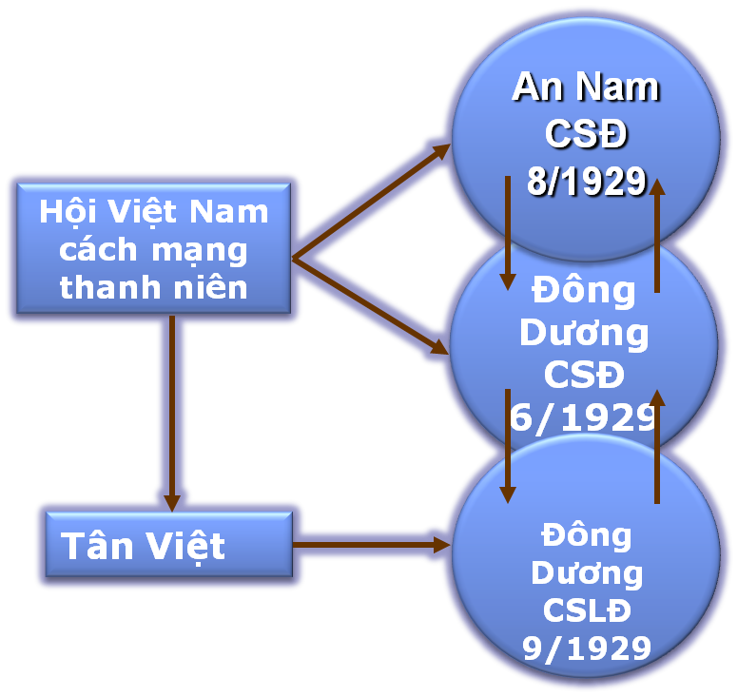




Các tổ chức cộng sản ở việt nam ra đời.
c) Sự ra đời của các tổ chức cộng sản ở Việt Nam
Đông Dương
CSĐ
Đông
Dương
CSLĐ
An Nam
CSĐ

Slide 27
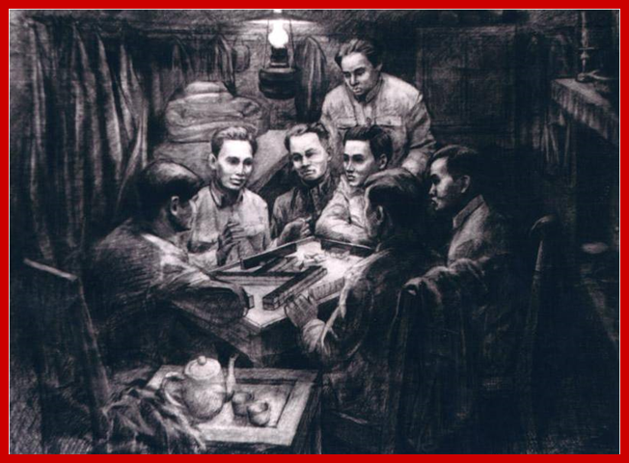
6/1/1930 đến ngày 7/2/1930 Nguyễn Ái Quốc đã chủ trì hội nghị hợp nhất ba tổ chức cộng sản để thành lập Đảng cộng sản Việt Nam vào ngày 3/2/1930 tại bán đảo Cửu Long, Hư­ơng Cảng, Trung Quốc.
Nguyễn Ái Quốc đã chủ động triệu tập Hội nghị (6-l-1930 đến ngày 8-2-1930

Slide 28
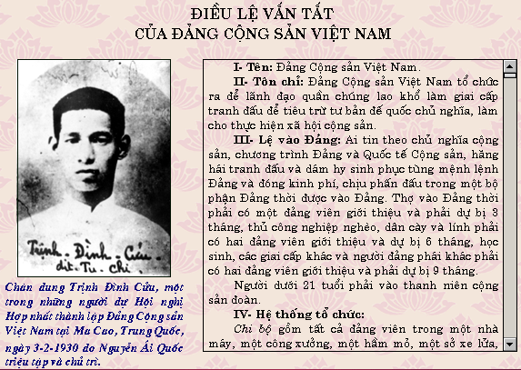
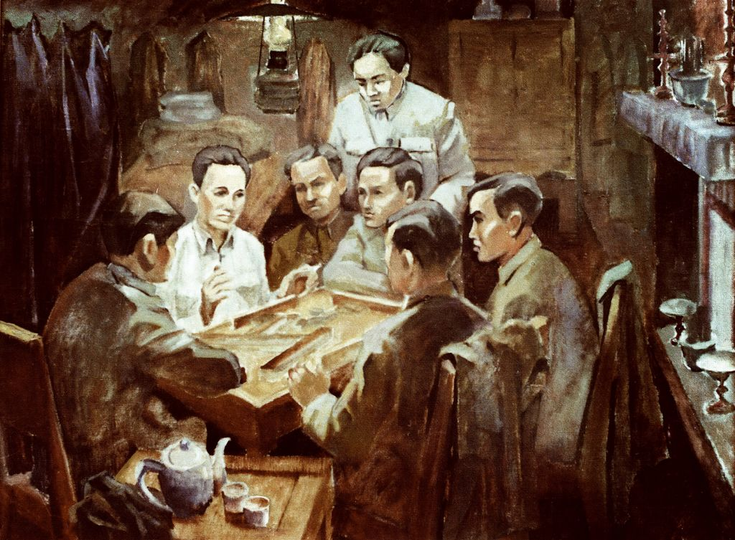
Hội nghị thành lập Đảng Cộng sản Việt Nam (3/2/1930)

Slide 29
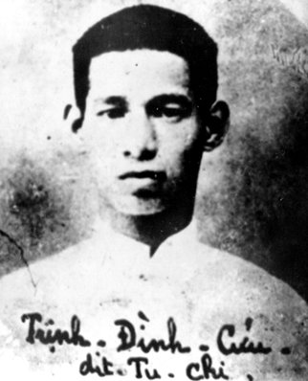
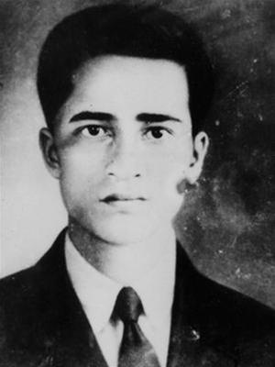
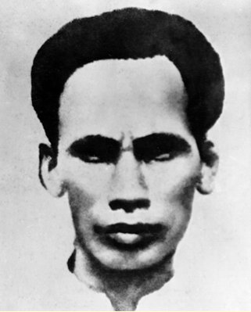
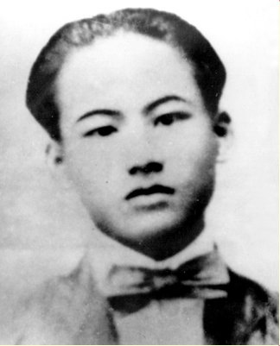

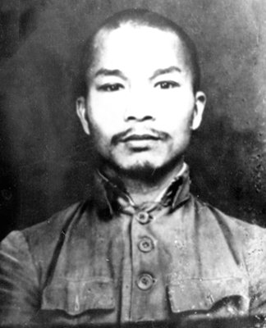
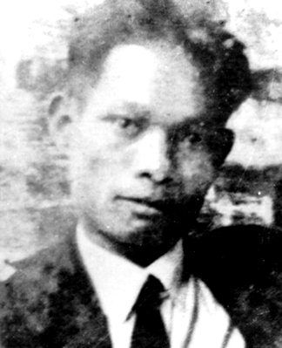
Nguyễn Đức Cảnh(1908-1932)
Nguyễn Ái Quốc
Trịnh Đình Cửu(1906-1990)
Nguyễn Thiệu
Lê Hồng Sơn
Châu Văn Liêm
Hồ Tùng Mậu

Slide 30
1.1.3 Ý nghĩa lịch sử của việc thành lập Đảng
ĐCSVN ra đời là sự kết hợp của 3 nhân tố: Chủ nghĩa Mác – Lênin + phong trào công nhân+ phong trào yêu nư­ớc
Là kết quả tất yếu của cuộc đấu tranh dân tộc và đấu tranh giai cấp của công nhân Việt Nam theo hệ tư tưởng Mác –Lênin
Chấm dứt thời kỳ khủng hoảng về đ­ường lối cứu nư­ớc

Slide 31
1.2. Vai trò lãnh đạo của Đảng trong các giai đoạn cách mạng
Giai đoạn cách mạng giải phóng dân tộc:lựa chọn đường lối cách mạng giải phóng dân tộc đúng đắn của Đảng Cộng sản Việt Nam.
Giai đoạn bảo vệ độc lập dân tộc và xây dựng, phát triển đất nước: lãnh đạo nhân dân xây dựng xã hội mới

Slide 32
2. Những thành tựu của cách mạng Việt Nam dưới sự lãnh đạo của Đảng
2.1. Thành tựu của cuộc đấu tranh giành và bảo vệ nền độc lập dân tộc
- Thành tựu của cuộc Cách mạng Tháng Tám 1945
2.2. Thắng lợi của công cuộc đổi mới
- Khó khăn
- Thành tựu của cuộc đấu tranh bảo vệ chính quyền cách mạng (1945 – 1946)
- Thành tựu của cuộc kháng chiến chống thực dân Pháp xâm lược (1946-1954)
- Thắng lợi của cuộc kháng chiến chống Mỹ cứu nước (1954 -1975)
- Thuận lợi

Slide 33
2.1. Thành tựu của cuộc đấu tranh giành và bảo vệ nền độc lập dân tộc
Thành tựu của cuộc đấu tranh bảo vệ chính quyền cách mạng (1945 – 1946)
Thành tựu của cuộc kháng chiến chống thực dân Pháp xâm lược (1946- 1954)
Thắng lợi của cuộc kháng chiến chống Mỹ cứu nước (1954 - 1975)
Thành tựu của cuộc Cách mạng Tháng Tám 1945

Slide 34
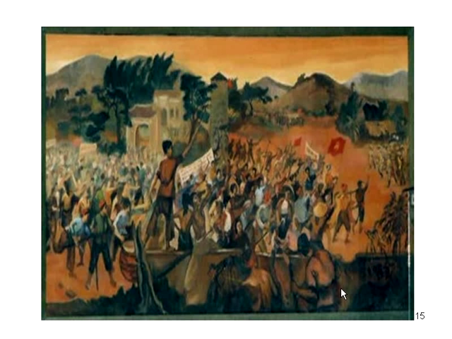
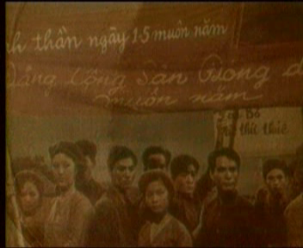
- Thành tựu của cuộc Cách mạng Tháng Tám 1945
Dưới dự lãnh đạo của Đảng,đã trải qua các phong trào CM1930 – 1931; 1936 – 1939;1939 - 1945
+ Vừa mới ra đời, Đảng đã phát động một phong trào cách mạng rộng lớn mà đỉnh cao là Xô viết Nghệ Tĩnh
34

Slide 35

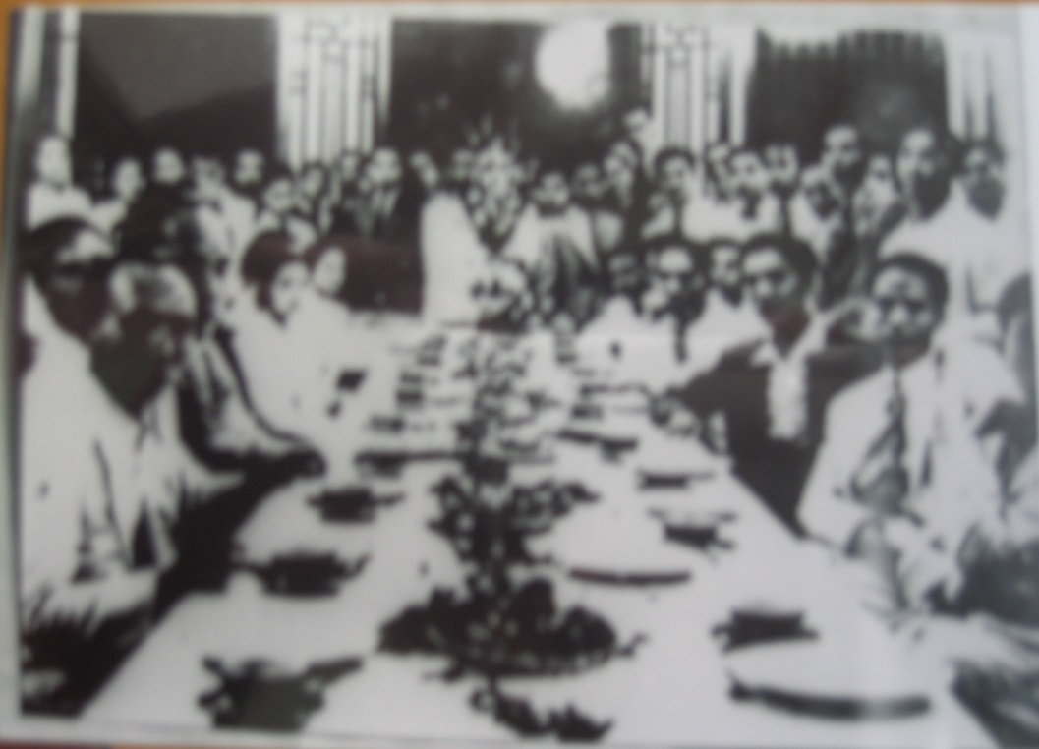
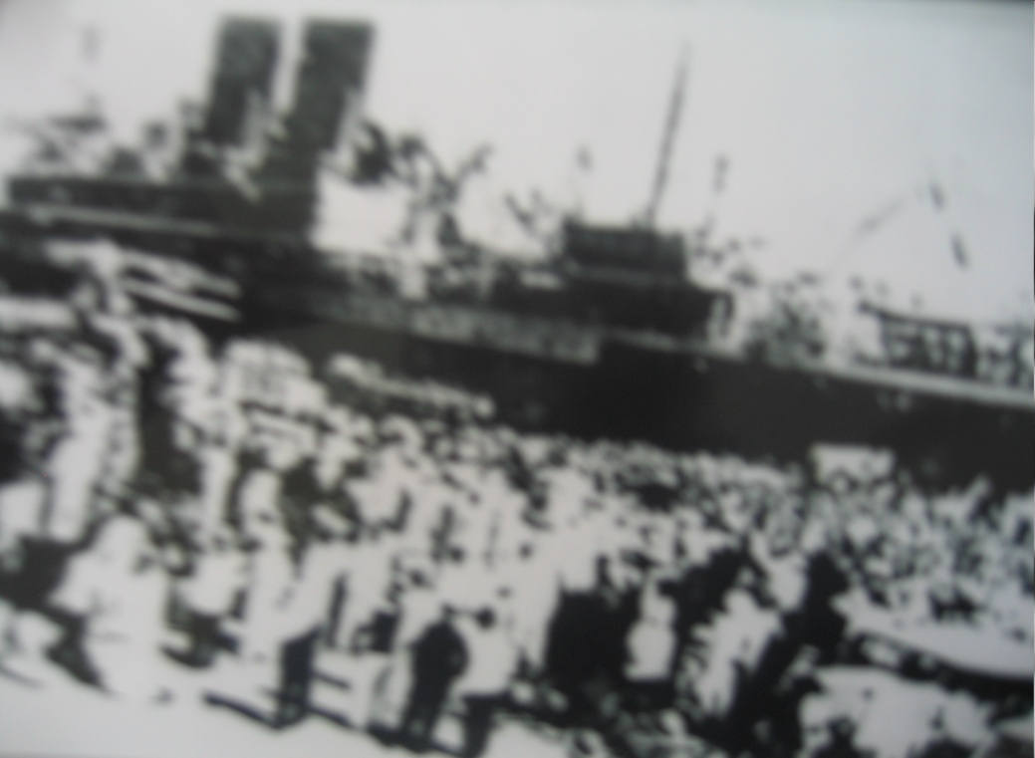
+ Phong trào đấu tranh những năm 1936- 1939 đã làm cho ảnh hưởng của Đảng ăn sâu, lan rộng trong quảng đại quần chúng
Tiệc mừng ông Đặng Thai Mai dân biểu Trung kỳ 1936
Nhân dân Sài Gòn đón Gôđa năm 1937

Slide 36
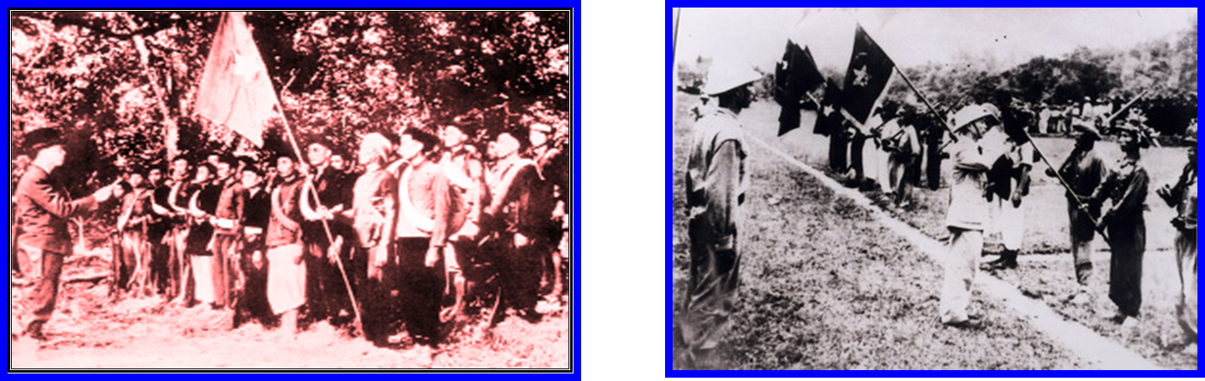
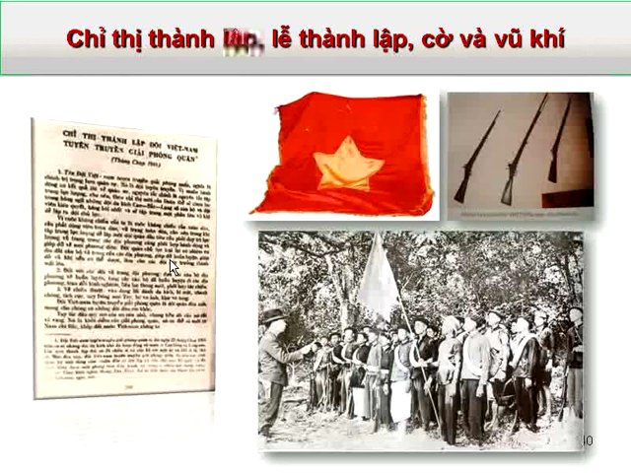
+ Nắm bắt thời cơ lịch sử một cách chuẩn xác và kịp thời khi Nhật đã đầu hàng quân Đồng minh, Đảng đã phát động, tổ chức thắng lợi cuộc Tổng khởi nghĩa Tháng Tám năm 1945.
Việt Nam giải phóng quân
Việt Nam tuyên truyền
giải phóng quân

Slide 37
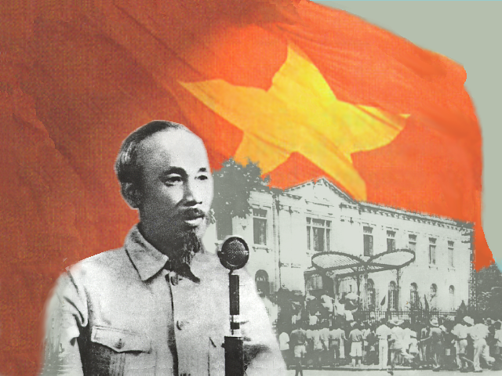
Ý nghĩa lịch sử
Thắng lợi CMTT là bước ngoặt vĩ đại, đánh dấu sự biến đổi nhảy vọt, cực kỳ to lớn trong lịch sử tiến hóa của dân tộc ta
Đã cổ vũ phong trào giải phóng dân tộc trên thế giới;
Là cuộc cách mạng điển hình do Đảng cộng sản Việt Nam lãnh đạo
Là thắng lợi đầu tiên của chủ nghĩa Mác – Lê nin ở một nước thuộc địa
4/8/2020
37

Slide 38
2.1. Thành tựu của cuộc đấu tranh giành và bảo vệ nền độc lập dân tộc
- Thành tựu của cuộc đấu tranh bảo vệ chính quyền cách mạng (1945 – 1946)
Ở miền Bắc. Trên 95% dân Việt Nam mù chữ
Ở miền Bắc: gần 20 vạn quân Tưởng kéo vào với âm mưu tiêu diệt Đảng ta.
Ở miền Nam: quân Anh tháng 9 – 1945 kéo vào. Chúng đã giúp đỡ cho thực dân Pháp quay trở lại xâm lược Đông Dương.
Trong nước có gần 6 vạn quân Nhật đang chờ tước vũ khí.

Slide 39
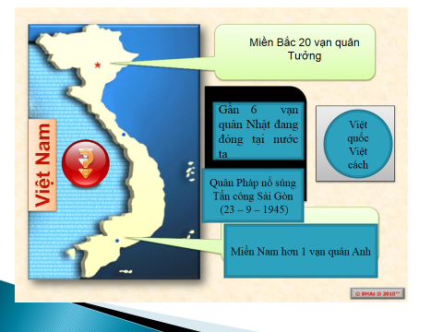

Slide 40
Việt Nam DCCH non trẻ rơi vào tình thế nghìn “ngàn cân treo sợi tóc”
THÙ TRONG
“Vận mệnh dân
tộc như Ngàn cân treo sợi tóc”
GIẶC NGOÀI
KINH TẾ TÀI CHÍNH
KIỆT QUỆ
XÃ HỘI KHÓ KHĂN

Slide 41
2.1. Thành tựu của cuộc đấu tranh giành và bảo vệ nền độc lập dân tộc
- Thành tựu của cuộc kháng chiến chống thực dân Pháp xâm lược (1946- 1954)
Đường lồi kháng chiến toàn dân, toàn diện, lâu dài, dựa vào sức mình là chính → thắng lợi 1954
Ý nghĩa :Đối với nước ta, thắng lợi này đã làm sụp đổ hoàn toàn ý chí xâm lược của thực dân Pháp đối với VN; bảo vệ được độc lập, chủ quyền dân tộc, giữ vững được chính quyền dân chủ nhân dân; giải phóng được một nửa đất nước
Đối với quốc tế, thắng lợi này đã buộc thực dân Pháp phải chấm dứt chiến tranh và lập lại hòa bình ở Đông D­ương;cổ vũ mạnh mẽ cuộc đấu tranh của nhân dân các dân tộc bị áp

Slide 42

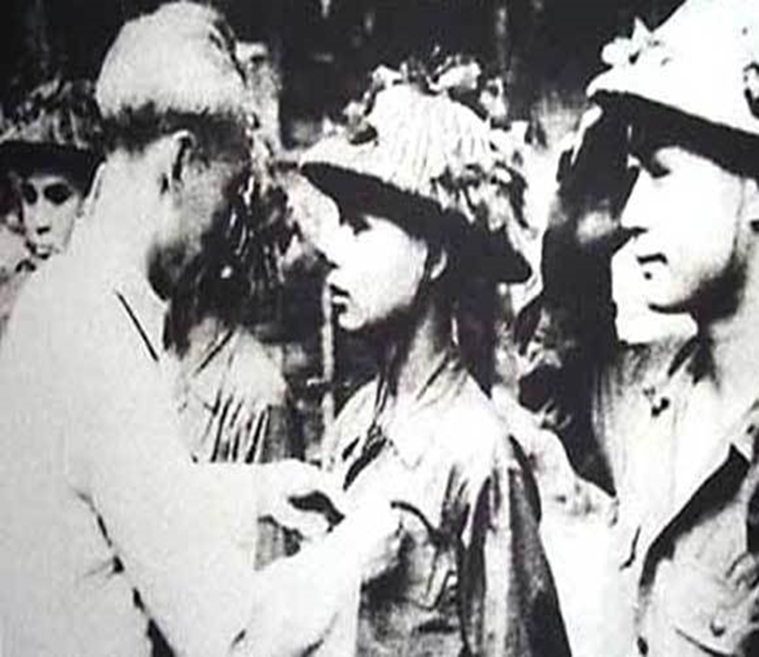
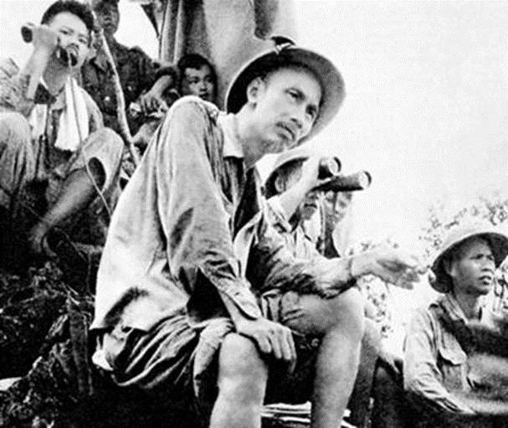
Đường lồi kháng chiến toàn dân, toàn diện, lâu dài, dựa vào sức mình là chính → thắng lợi 1954
DỰA VÀO SỨC MÌNH LÀ CHÍNH
LÂU DÀI
TOÀN
DIỆN
TOÀN
DÂN
Pháo binh sông Lô trong chiến dịch Việt Bắc (1947)
Bác Hồ chỉ đạo chiến dịch Biên giới (1950)

Slide 43
2.1. Thành tựu của cuộc đấu tranh giành và bảo vệ nền độc lập dân tộc
- Thắng lợi của cuộc kháng chiến chống Mỹ cứu nước (1954 - 1975)
Sau năm 1954, đế quốc Mỹ dần thay chân thực dân Pháp để áp đặt chủ nghĩa thực dân mới ở miền Nam
Là cuộc chiến tranh không cân sức về tiềm lực kinh tế, quân sự giữa nhân dân ta và đế quốc Mỹ
Năm 1975 tổng tiến công thắng lợi, kết thúc cuộc chiến tranh kéo dài 30 năm
Ý nghĩa :một biểu tượng sáng ngời về sự toàn thắng của chủ nghĩa anh hùng cách mạng và trí tuệ con người;góp phần quan trọng làm đảo lộn chiến lược toàn cầu của đế quốc Mỹ

Slide 44
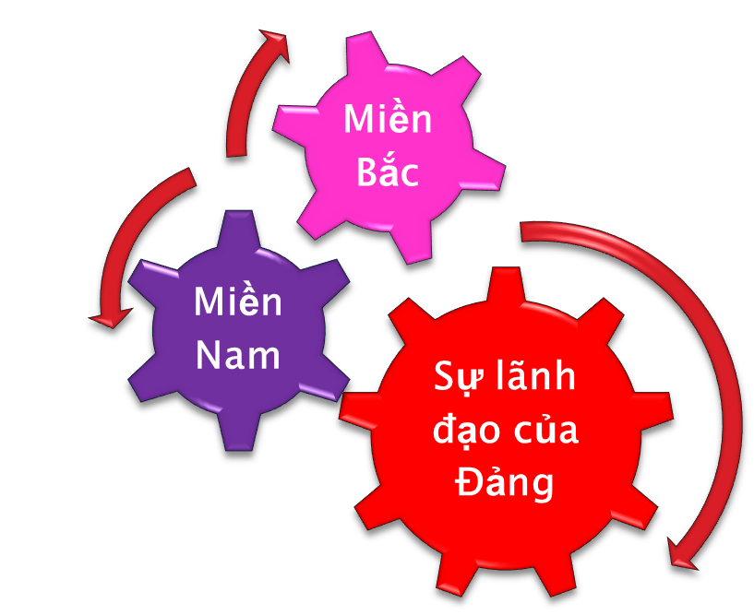
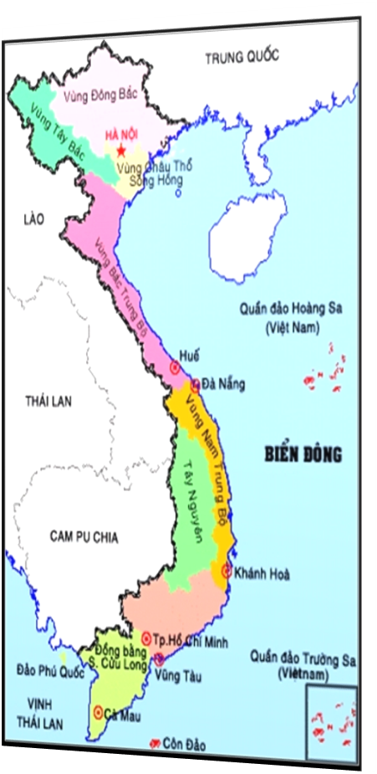
Đặc điểm, tình hình nước ta sau 1954
Một Đảng lãnh đạo hai cuộc cách mạng khác nhau ở hai miền đất nước có chế độ chính trị khác nhau là đặc điểm lớn của cách mạng Việt Nam sau tháng 7-1954.

Slide 45
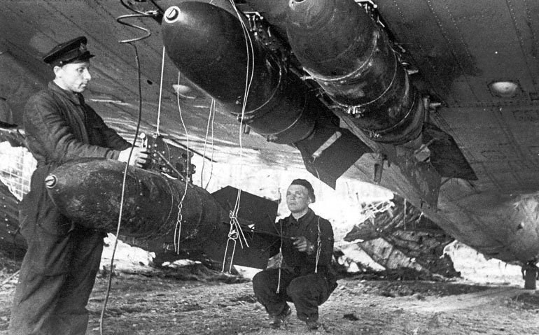
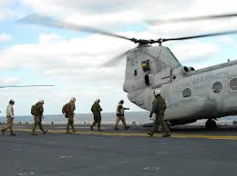
Sau năm 1954, đế quốc Mỹ dần thay chân thực dân Pháp để áp đặt chủ nghĩa thực dân mới ở miền Nam
Là cuộc chiến tranh không cân sức về tiềm lực kinh tế, quân sự giữa nhân dân ta và đế quốc Mỹ

Slide 46
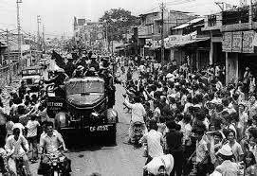
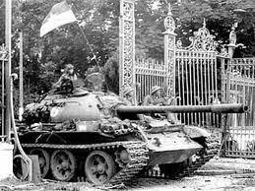
Năm 1975 tổng tiến công thắng lợi, kết thúc cuộc chiến tranh kéo dài 30 năm (1945-1975)

Slide 47
2.2. Thắng lợi của công cuộc đổi mới
ĐHĐBTQ VI (12-1986) đề ra đường lối đổi mới toàn diện.
Đất nước đã ra khỏi khủng hoảng kinh tế - xã hội
Những thành tựu đó chứng tỏ Đảng ta có bản lĩnh chính trị vững vàng và có đường lối đổi mới đứng đắn, sáng tạo, phù hợp thực tiễn Việt Nam

Slide 48
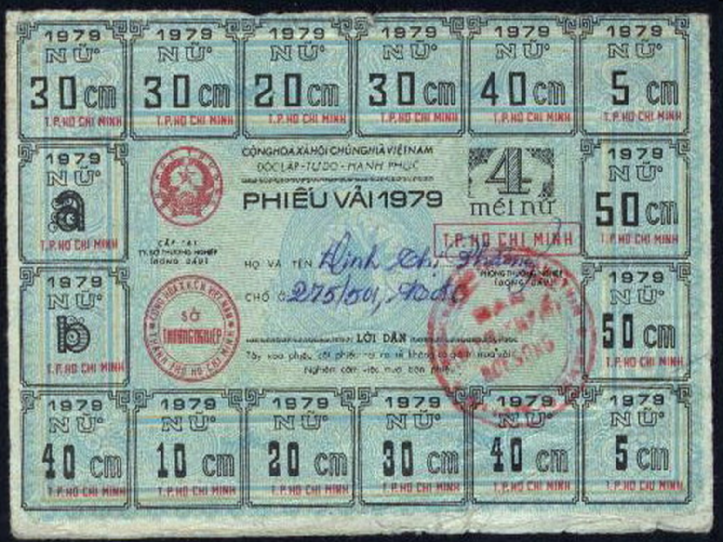
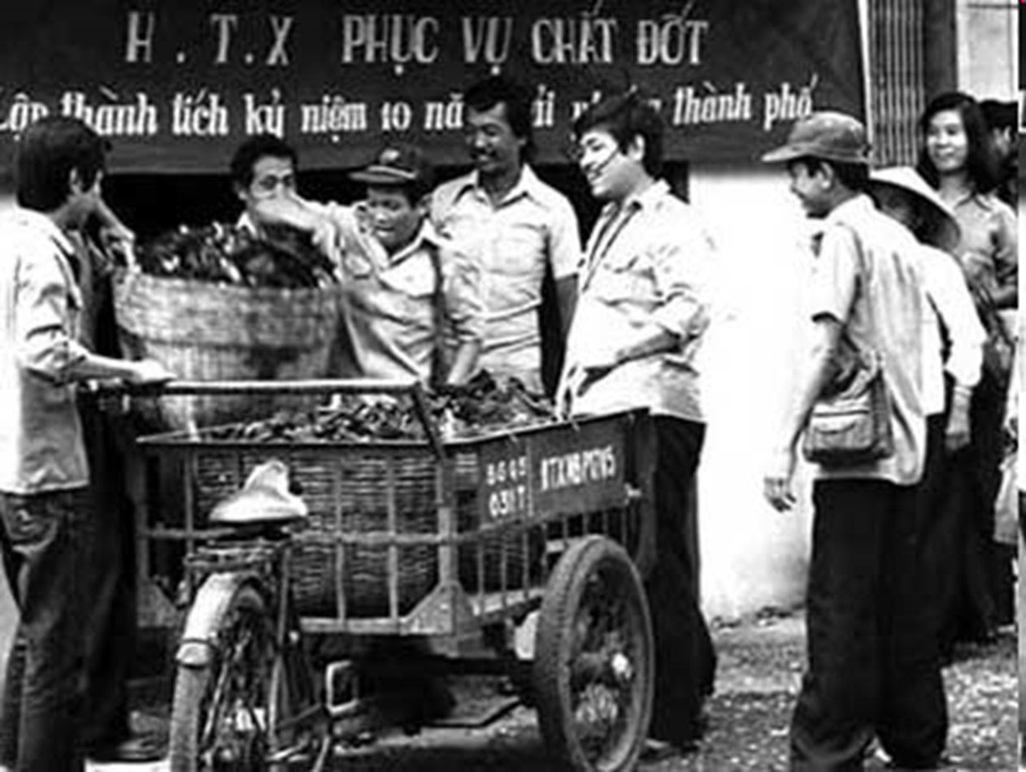
Sau thắng lợi vĩ đại mùa xuân năm 1975, cả nước ta bước vào thời kỳ quá độ lên chủ nghĩa xã hội trong bối cảnh có những thuận lợi to lớn, song cũng gặp nhiều khó khăn nghiêm trọng.

Slide 49
Khó khăn
Nước ta xuất phát từ một nước nông nghiệp lạc hậu
Hậu quả chiến tranh nặng nề
Bị Mỹ phong tỏa cấm vận, tình hình quốc tế có những diễn biến bất lợi

Slide 50
Thuận lợi
Đảng ta với bản lĩnh chính trị vững vàng
Những thành tựu to lớn của hơn 30 năm đổi mới

Slide 51
Đất nước ra khỏi khủng hoảng kinh tế - xã hội và tình trạng kém phát triển
Chính trị - xã hội ổn định; quốc phòng, an ninh được tăng cường
Văn hóa - xã hội có bước phát triển; bộ mặt đất nước và đời sống của nhân dân có nhiều thay đổi.
Công tác xây dựng Đảng, xây dựng Nhà nước pháp quyền và cả hệ thống chính trị được đẩy mạnh
Quan hệ đối ngoại ngày càng mở rộng và đi vào chiều sâu; vị thế và uy tín của Việt Nam trên trường quốc tế được nâng cao.

